Slide 1
КУРСОВОЙ ПРОЕКТ По МДК.01.02 «Прикладное программирование» Тема: «Разработка игры “Симулятор программиста”»
Выполнил студент группы П2-18
Зайцев Никита Евгеньевич

Slide 2


Инструменты для разработки
Язык программирования: Python 3
Среда разработки: PyCharm от JetBrains

Slide 3
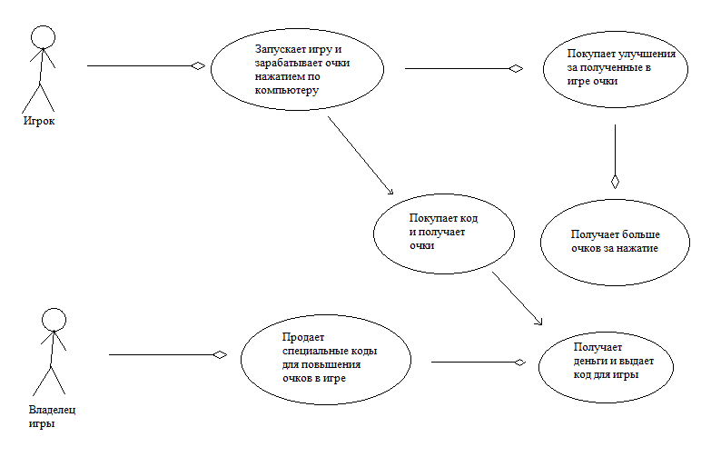
Диаграмма прецедентов

Slide 4
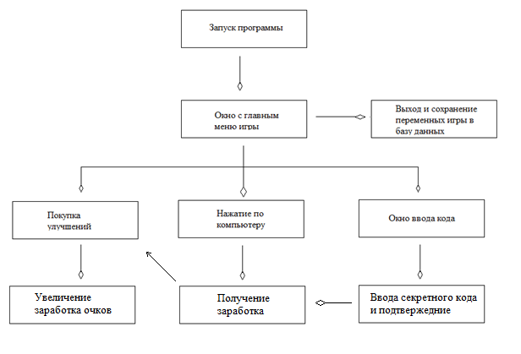
Проектирование сценариев

Slide 5
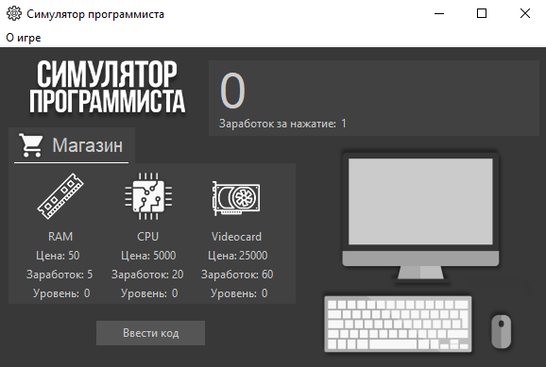
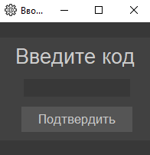
Окна программы

Slide 6
Спасибо за внимание!

